Slide 1
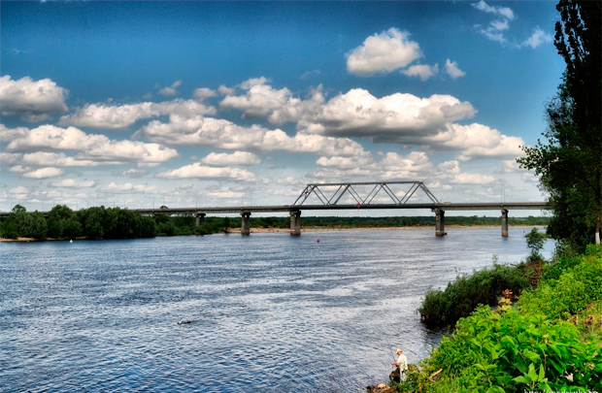
Синий №1

Slide 2
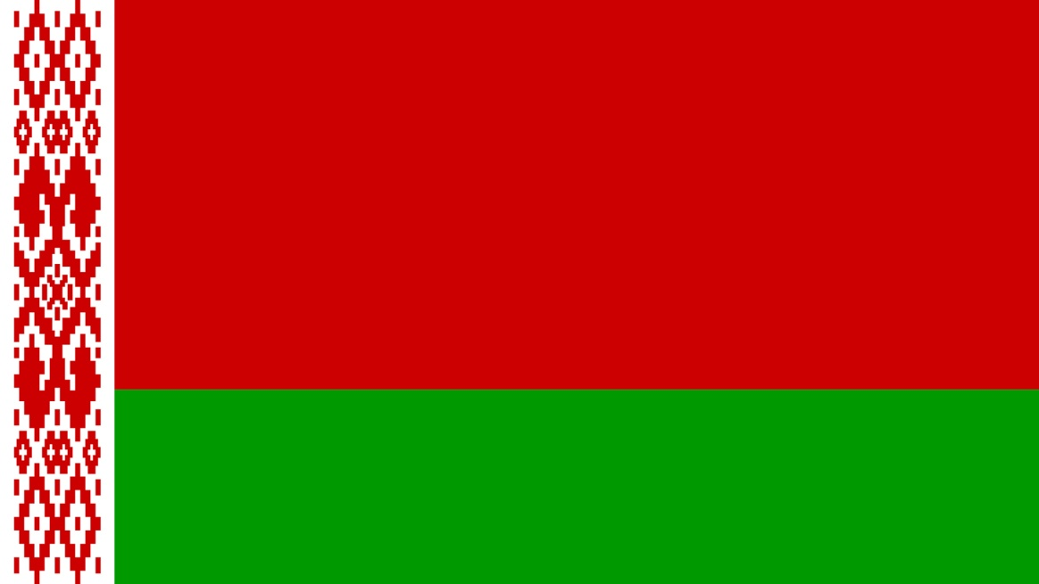
Синий №2

Slide 3
775 км
Синий №3

Slide 4
Синий №4

Slide 5
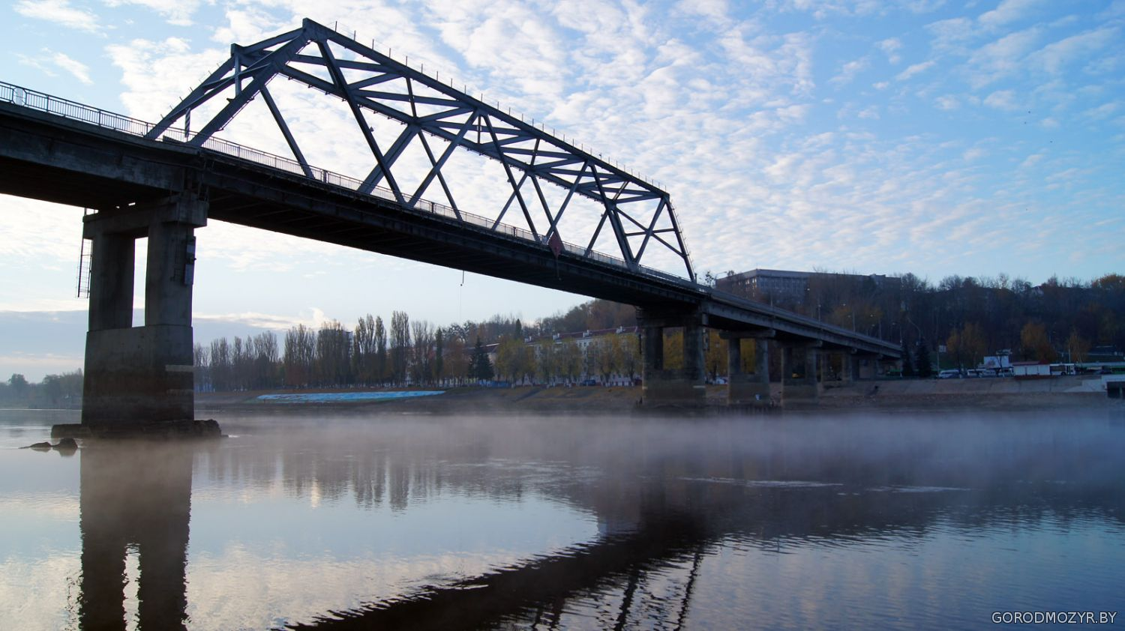
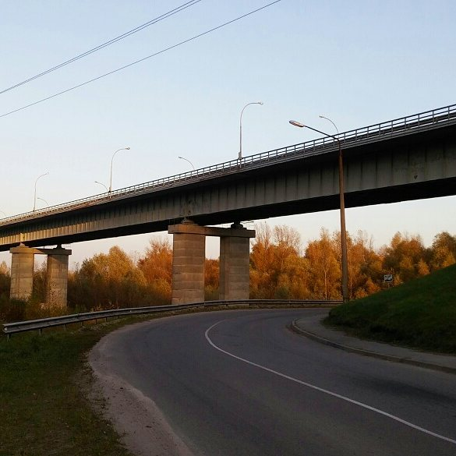
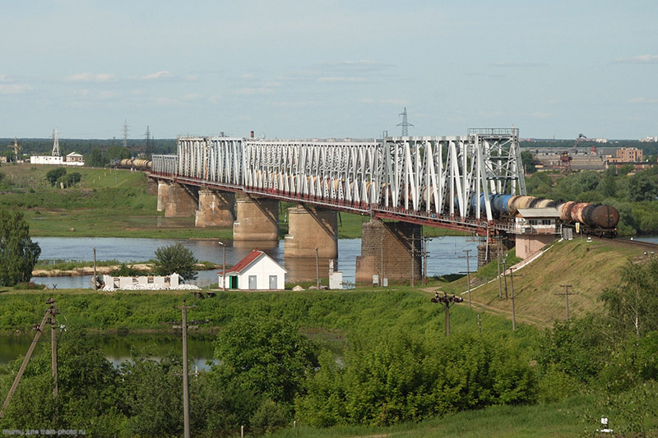
Синий №5

Slide 6
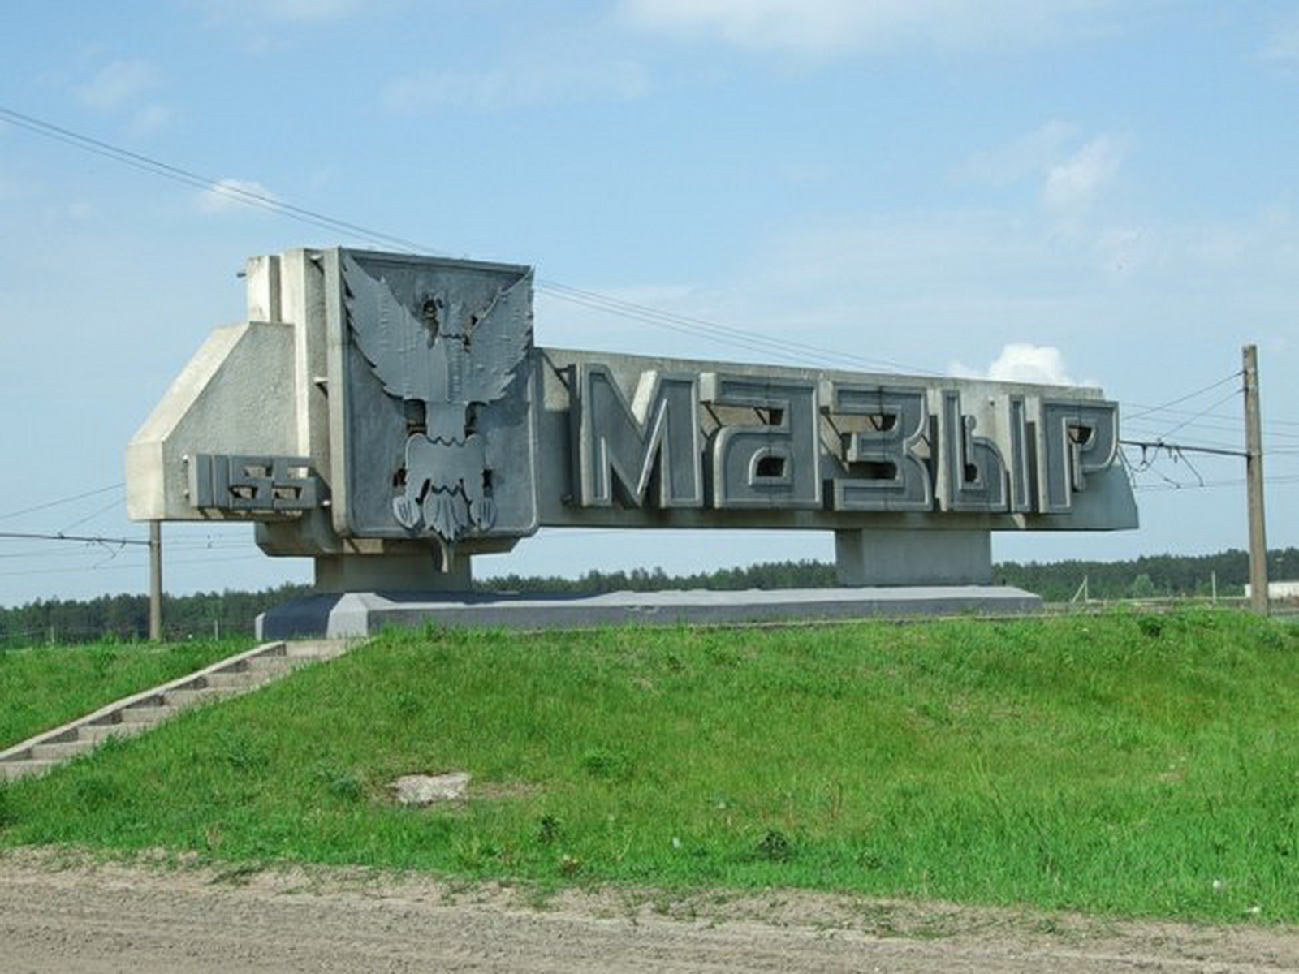
Красный №1

Slide 7
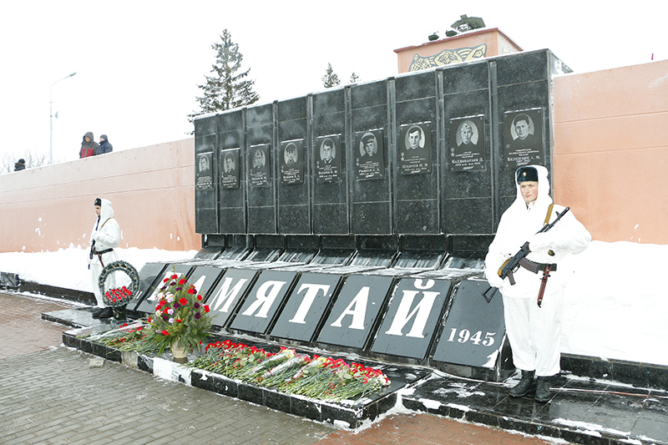
Красный №2
14 января 1944-
Освобождение от немецко-фашистских захватчиков

Slide 8
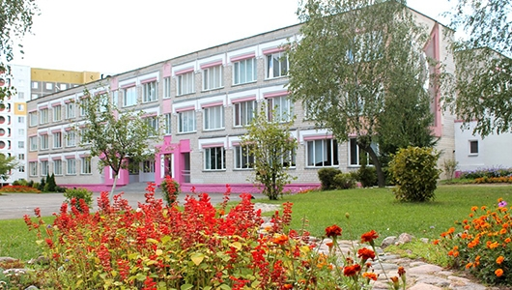
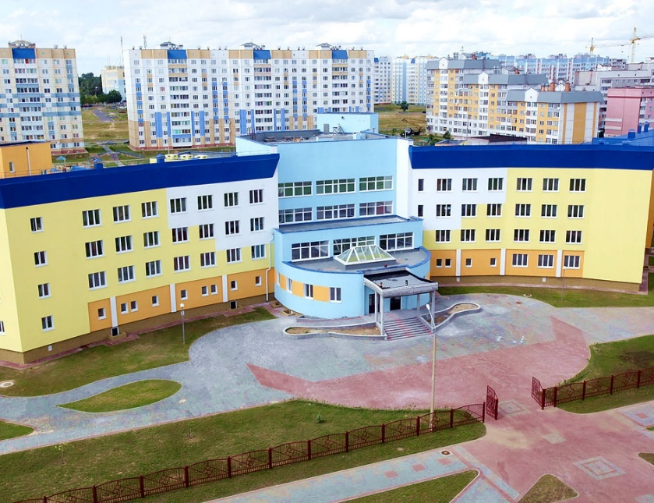
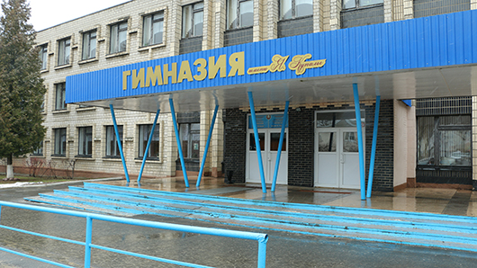
Красный №3
16 школ
(включая гимназию)

Slide 9
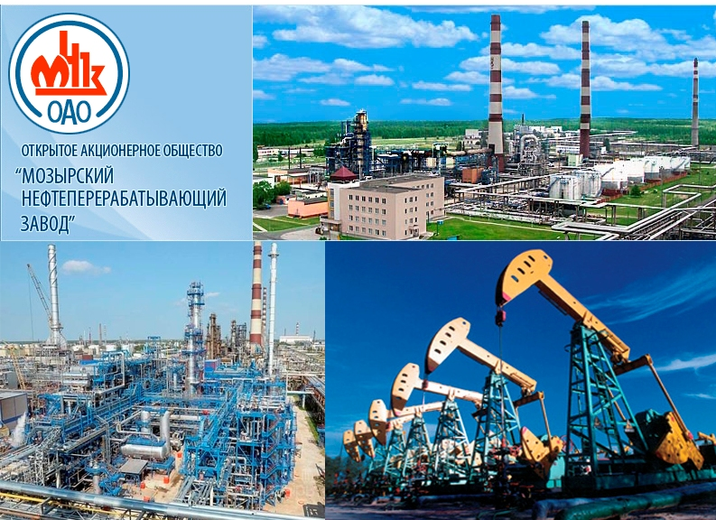
Красный №4

Slide 10
Красный №5
Мозырский государственный педагогический университет
имени И. П. Шамякина
Мозырский драматический театр
им. Ивана Мележа

Slide 11
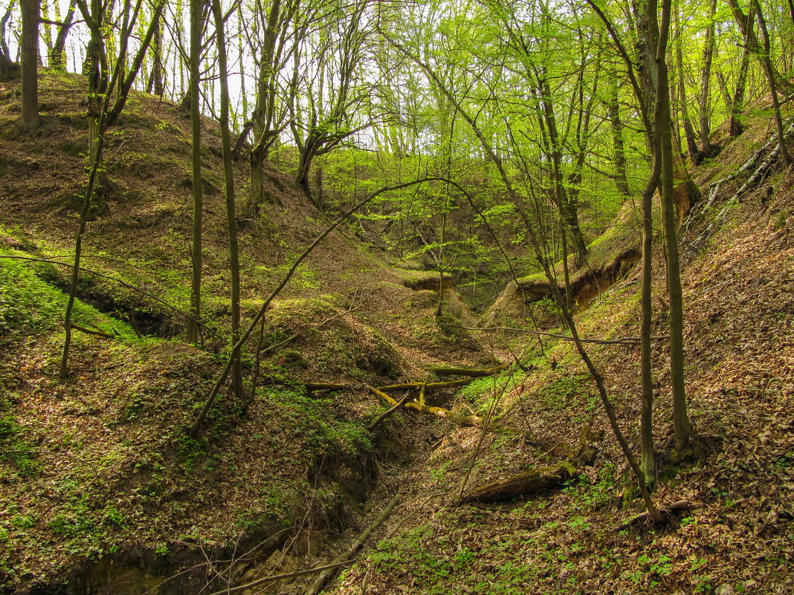
Зеленый №1
«Мозырские овраги»

Slide 12
Зеленый №2
Мозырский район граничит с Калинковичским, Хойницким, Наровлянским, Ельским, Лельчицким и Петриковским районами

Slide 13
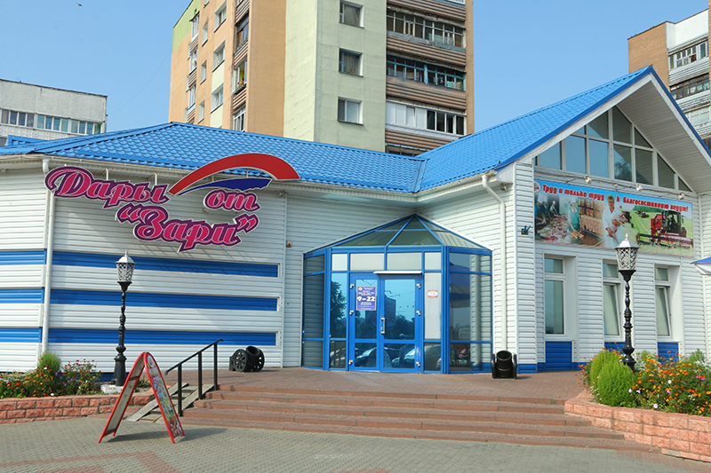
Зеленый №3
Совхоз - комбинат «Заря»

Slide 14
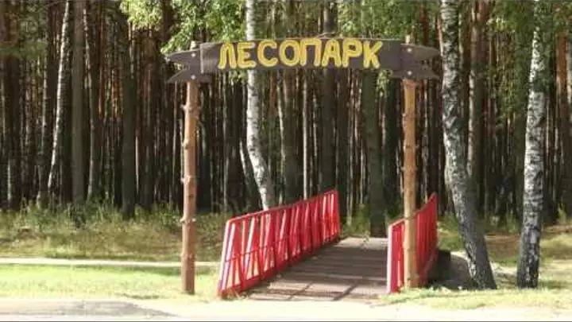
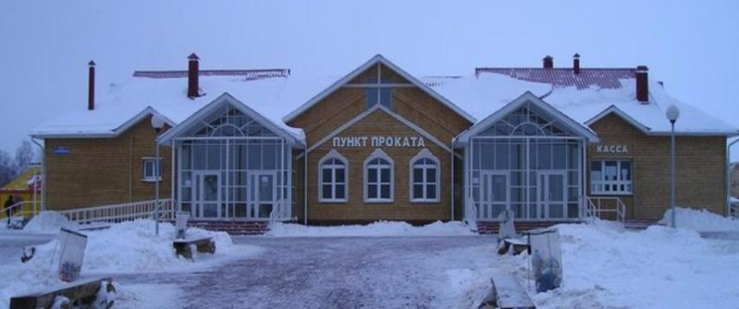
Зеленый №4
Лесопарк «Молодежный»
Горнолыжный комплекс «Мозырь»

Slide 15
Зеленый №5

Slide 16
МОЯ МАЛАЯ РОДИНА

